Slide 1


Nội dung
ĐỒ ÁN CƠ SỞ NGÀNH
ĐỀ TÀI
XÂY DỰNG WEBSITE TÌM KIẾM
VIỆC LÀM BẰNG REACTJS
Giáo viên hướng dẫn:
TS. Nguyễn Bảo Ân
Sinh viên thực hiện:
Họ tên: Đinh Tấn Mãi
MSSV: 110121063
Lớp: DA21TTB
Xây dựng website tìm kiếm việc làm bằng ReactJS

Slide 2
01
GIỚI THIỆU
Nội dung
01
01
Giới thiệu
02
02
Nghiên cứu lý thuyết
04
03
04
Kết luận và hướng phát triển
03
Xây dựng website
Xây dựng website tìm kiếm việc làm bằng ReactJS

Slide 3
01
Giới thiệu sơ lược về đề tài
GIỚI THIỆU
Xây dựng website tìm kiếm việc làm bằng ReactJS

Slide 4

01
Giới thiệu
Lý do :
Tình hình xa thải nhân viên hiện nay đang rất phức tạp.
Nhu cầu tìm kiếm việc làm ngày càng tăng cao.
Nhiều người làm trái ngành.
Tìm kiếm việc làm phù hợp với năng lực và sở thích của bản thân khó khăn.
=> Xây dựng website tìm kiếm việc làm là một giải pháp hữu ích giúp giải quyết tình trạng trên.
Xây dựng website tìm kiếm việc làm bằng ReactJS

Slide 5
01
Giới thiệu
Mục tiêu :
Tạo ra một website tìm kiếm việc làm sử dụng ReactJS.
Cung cấp một giao diện người dùng thân thiện và dễ sử dụng.
Tối ưu hóa trải nghiệm người dùng và tăng cường khả năng tìm kiếm công việc.
Cho phép dùng đăng ký tài khoản, tìm kiếm việc làm theo các tiêu chí khác nhau, nộp hồ sơ xin việc và theo dõi tình trạng hồ sơ.
Cho phép nhà tuyển dụng đăng tin tuyển dụng, quản lý tin tuyển dụng và lọc hồ sơ ứng viên.
Xây dựng website tìm kiếm việc làm bằng ReactJS

Slide 6



02
Nghiên cứu lý thuyết
01
Giới thiệu
Công nghệ được sử dụng
ReactJS
ExpressJS
MySQL
Lập trình
giao diện
Xây dựng
API
Quản trị
cơ sở dữ liệu
Xây dựng website tìm kiếm việc làm bằng ReactJS

Slide 7
02
Nghiên cứu lý thuyết
Xây dựng website tìm kiếm việc làm bằng ReactJS

Slide 8
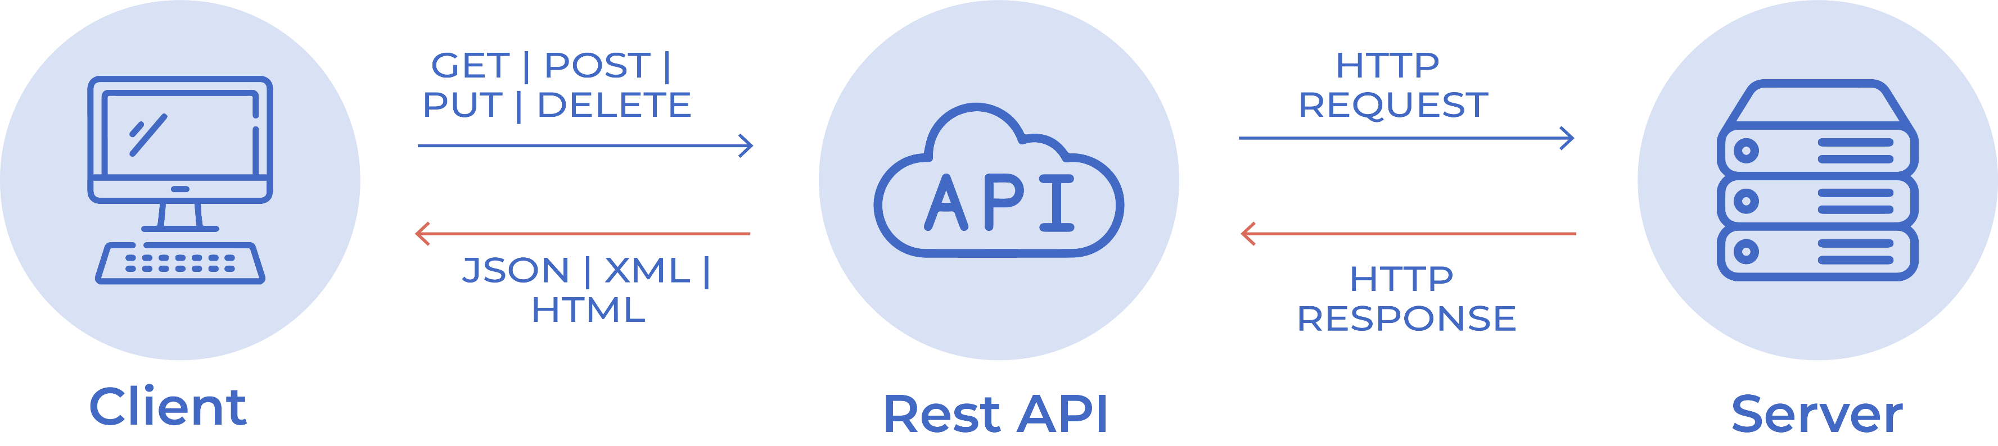
02
Nghiên cứu lý thuyết
Cấu trúc Rest API
Xây dựng website tìm kiếm việc làm bằng ReactJS

Slide 9



02
Nghiên cứu lý thuyết
Frontend
Backend
Xác thực JWT
Frontend sử dụng ReactJS, một thư viện Javascript. ReactJS giúp xây dựng giao diện người dùng linh hoạt và hiệu suất cao.
Backend sử dụng EpressJS, cung cấp một cách linh hoạt và đơn giản để xây dựng các ứng dụng web và API.
JWT được sử dụng để xác thực người dùng và chuyển thông tin xác thực giữa client và server một cách an toàn và nhẹ nhàng.
Xây dựng website tìm kiếm việc làm bằng ReactJS

Slide 10
02
Nghiên cứu lý thuyết
ReactJS là gì ?
ReactJS là một thư viện JavaScript phổ biến được phát triển bởi Meta, nó chú trọng vào việc xây dựng giao diện người dùng. Sự linh hoạt và hiệu suất của ReactJS làm cho nó trở thành sự lựa chọn hàng đầu cho việc phát triển các ứng dụng web.
Xây dựng website tìm kiếm việc làm bằng ReactJS

Slide 11
02
Nghiên cứu lý thuyết
Ưu điểm của ReactJS:
Tái sử dụng thành phần: giảm độ phức tạp và tăng cường khả năng duy trì.
Virtual DOM: cải thiện hiệu suất và tối ưu hóa lại giao diện người dùng.
Thân thiện với SEO: SEO là một phần không thể thiếu để đưa thông tin website của lên top đầu tìm kiếm của Google.
Xây dựng website tìm kiếm việc làm bằng ReactJS

Slide 12
02
Nghiên cứu lý thuyết
Một số khái niệm trong ReactJS :
Component: Component là một thành phần giao diện xây dựng cơ bản của React.
JSX: JSX là một phần cú pháp mở rộng của JavaScript, cho phép viết mã HTML bên trong mã JavaScript.
State: Dùng để lưu trữ và quản lý trạng thái của một component.
Props: là các thuộc tính được truyền từ component cha xuống component con, giúp truyền dữ liệu giữa các component.
React Router: Thư viện giúp quản lý điều hướng trong ứng dụng React.
Xây dựng website tìm kiếm việc làm bằng ReactJS

Slide 13


02
Nghiên cứu lý thuyết
Kết hợp ReactJS với Sass:
Sass là một ngôn ngữ mở rộng của CSS, được thiết kế để làm cho việc viết mã CSS trở nên dễ dàng hơn và có tổ chức tốt hơn. Sass được biên dịch thành CSS thông thường và hỗ trợ nhiều tính năng và cú pháp mở rộng so với CSS truyền thống. Một số ưu điểm của Sass:
-Biến: Sass cho phép sử dụng biến để lưu trữ giá trị, giúp tái sử dụng và quản lý dễ dàng.
-Lồng ghép: giúp mã nguồn trở nên dễ đọc hơn và tổ chức tốt hơn.
- Mixins: Cho phép tái sử dụng đoạn mã CSS, giúp giảm độ phức tạp và lặp lại trong mã nguồn.
- Sass hỗ trợ các chỉ thị điều khiển như @if, @for, và @each, giúp kiểm soát dòng mã nguồn tùy thuộc vào điều kiện.
Xây dựng website tìm kiếm việc làm bằng ReactJS

Slide 14

02
Nghiên cứu lý thuyết
ExpressJS là gì ?
ExpressJS là một framework của Node.js, cung cấp một cách linh hoạt và đơn giản để xây dựng các ứng dụng web và API.
Cho phép lập trình viên sử dụng JavaScript để viết mã cho cả phía server và client.
Có thể sử dụng tất cả các kiến thức JavaScript để phát triển ứng dụng web.
Xây dựng website tìm kiếm việc làm bằng ReactJS

Slide 15
02
Nghiên cứu lý thuyết
Ưu điểm của Express.js :
Có thể xử lý nhiều yêu cầu cùng một lúc một cách hiệu quả, giúp tăng hiệu suất của ứng dụng web.
Có thể được mở rộng dễ dàng để đáp ứng nhu cầu phát triển của ứng dụng web.
Cung cấp một số tính năng bảo mật tích hợp, giúp bảo vệ ứng dụng web của bạn khỏi các cuộc tấn công.
Dễ học và sử dụng, giúp dễ dàng bắt đầu phát triển ứng dụng web.
Xây dựng website tìm kiếm việc làm bằng ReactJS

Slide 16
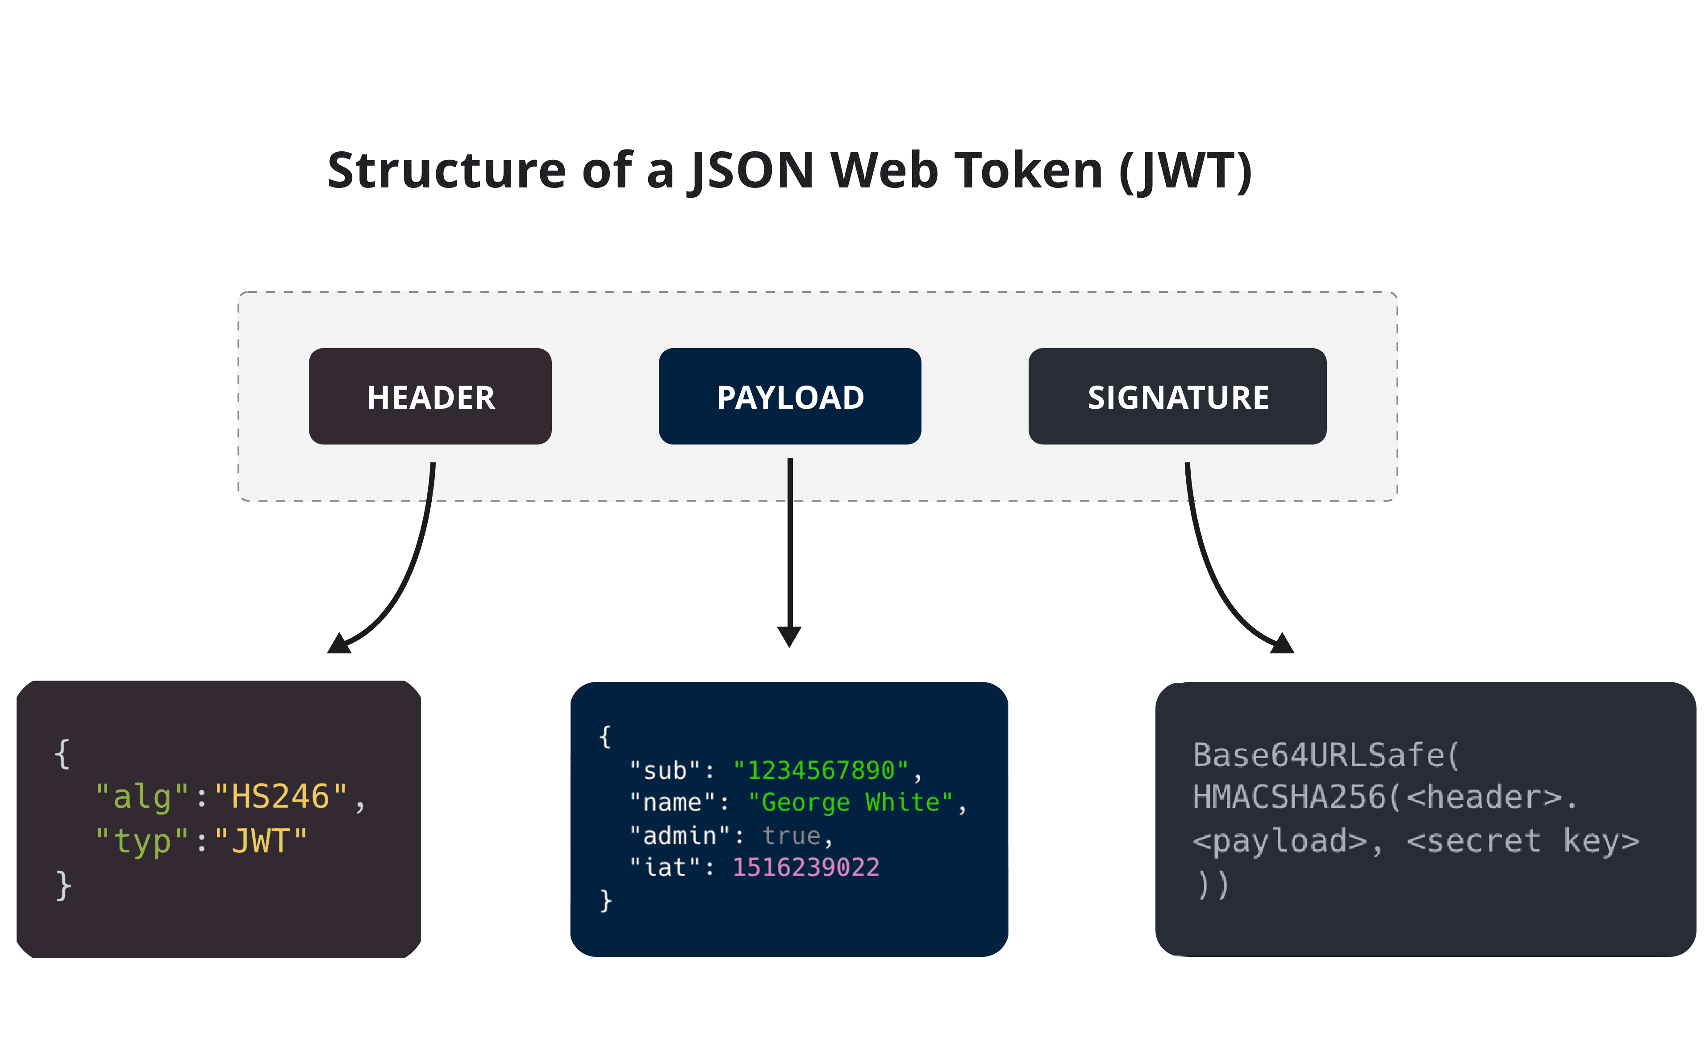
02
Nghiên cứu lý thuyết
Xác thực JWT (JSON Web Token ) :
JWT (JSON Web Token ) cung cấp khả năng xác thực và đánh dấu tin cậy thông qua “chữ ký”, một chuỗi JSON được mã hóa bằng phương pháp mã hóa, trở thành một chuỗi ký tự lộn xộn. JWT bao gồm ba phần chính: Header, Payload, và Signature.
Cấu trúc JWT
Xây dựng website tìm kiếm việc làm bằng ReactJS

Slide 17
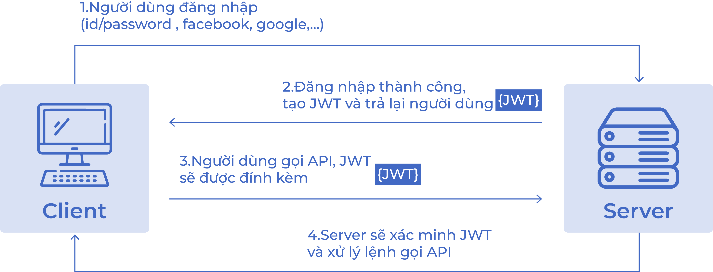
03
Xây dựng
02
Nghiên cứu lý thuyết
Cơ chế hoạt động của JWT :
Xây dựng website tìm kiếm việc làm bằng ReactJS

Slide 18
03
Xây dựng
Xây dựng website tìm kiếm việc làm bằng ReactJS

Slide 19





03
Xây dựng
Tìm hiểu và xác định chức năng
Thiết kế giao diện người dùng
Triển khai ứng dụng
Xây dựng cơ sở dữ liệu
Thiết kế API
Sơ đồ quy trình xây dựng ứng dụng
Xây dựng website tìm kiếm việc làm bằng ReactJS

Slide 20
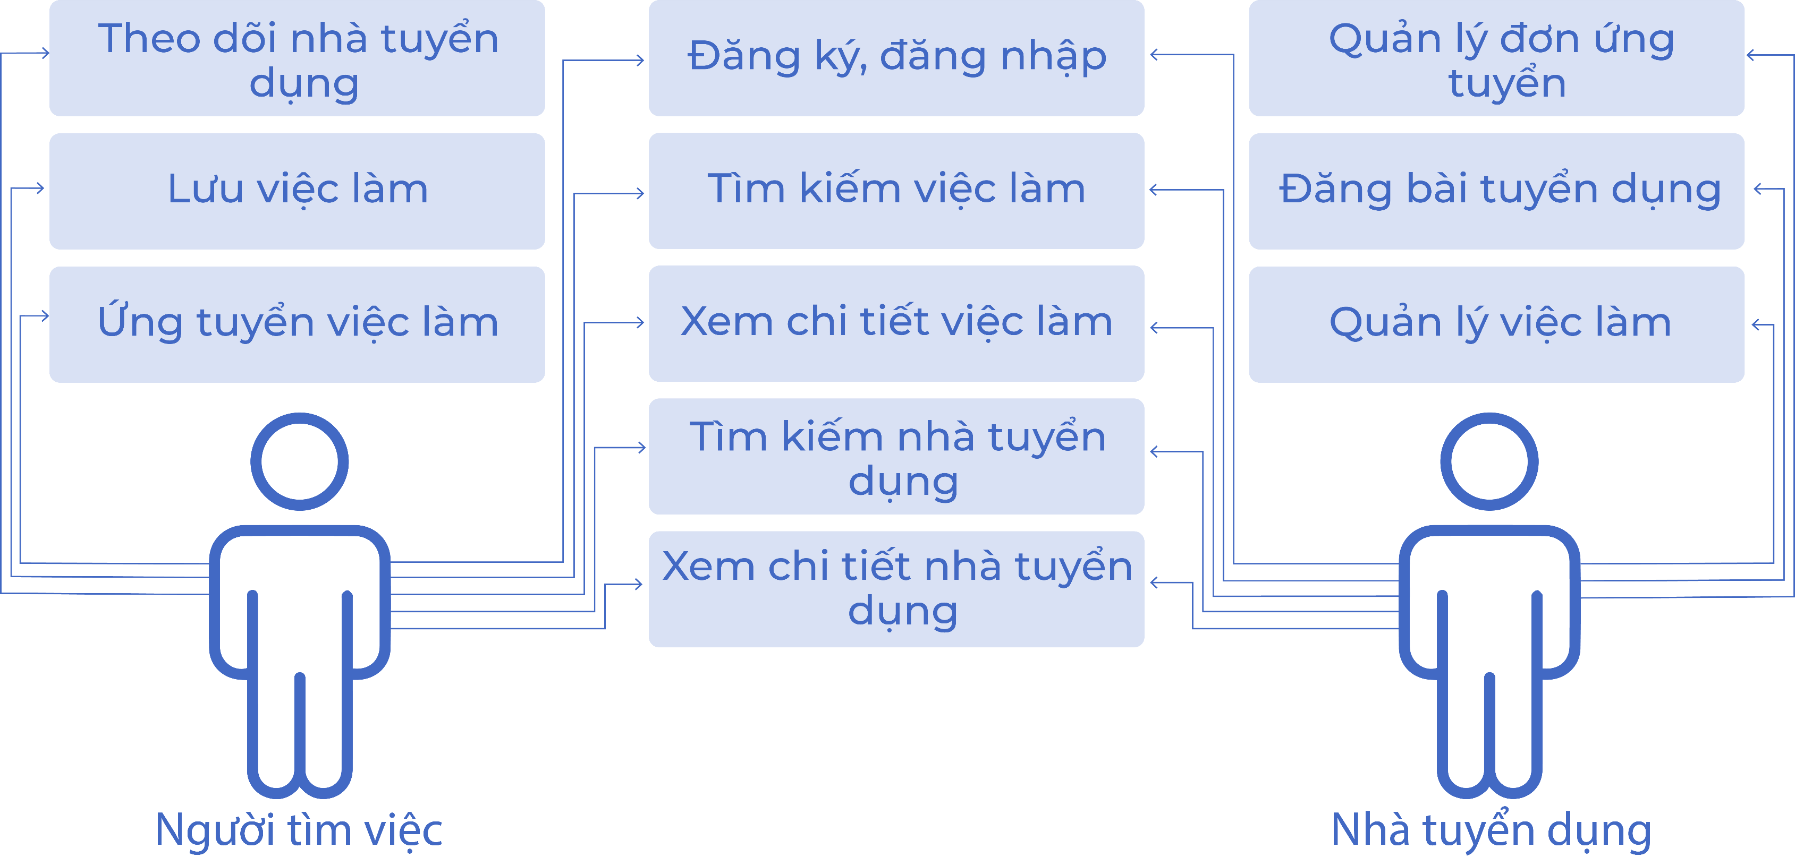
03
Xây dựng
Xác định chức năng chính :
Xây dựng website tìm kiếm việc làm bằng ReactJS

Slide 21
03
Xây dựng
Yêu cầu phi chức năng :
Giao diện thân thiện, dễ sử dụng
Hiệu suất cao và khả dụng
Giao diện cần được thiết kế đẹp mắt, dễ sử dụng và phù hợp với người dùng, màu sắc, font chữ phù hợp.
Có thể sử dụng một cách mượt mà, hoạt động ổn định, không bị gián đoạn.
01
03
02
04
Giao diện responsive
Khả năng mở rộng
Giao diện responsive để có thể sử dụng trên các thiết bị di động và các kích thuớc màn hình khác nhau.
Cho phép mở rộng thêm các tính năng mới hoặc tăng quy mô hoạt động.
Xây dựng website tìm kiếm việc làm bằng ReactJS

Slide 22
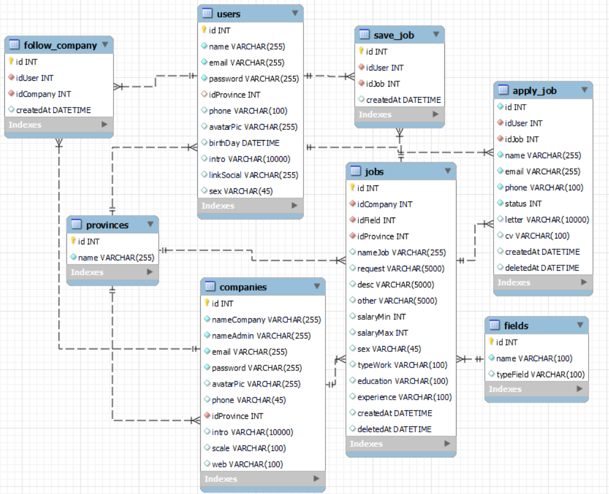
03
Xây dựng
Thiết kế cơ sở dữ liệu :
01
03
02
04
Lược đồ cơ sở dữ liệu.
Xây dựng website tìm kiếm việc làm bằng ReactJS

Slide 23
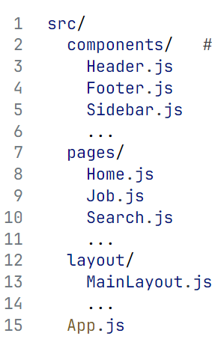
03
Xây dựng
Thiết kế giao diện :
- Thư mục Components : chứa các thành phần của ReactJS có thể tái sử dụng được. Các thành phần này được chia thành các thư mục con theo chức năng hoặc tính năng của chúng.
- Thư mục Pages: chứa các trang cụ thể của ứng dụng.
- Thư mục Layout sẽ chứa bố cục dùng chung của ứng dụng.
- Tập tin App.js: thành phần gốc của ứng dụng ReactJS. Tập tin này sẽ import thư viện React và các thành phần cần thiết khác.
Cấu trúc thư mục ReactJS
Xây dựng website tìm kiếm việc làm bằng ReactJS

Slide 24
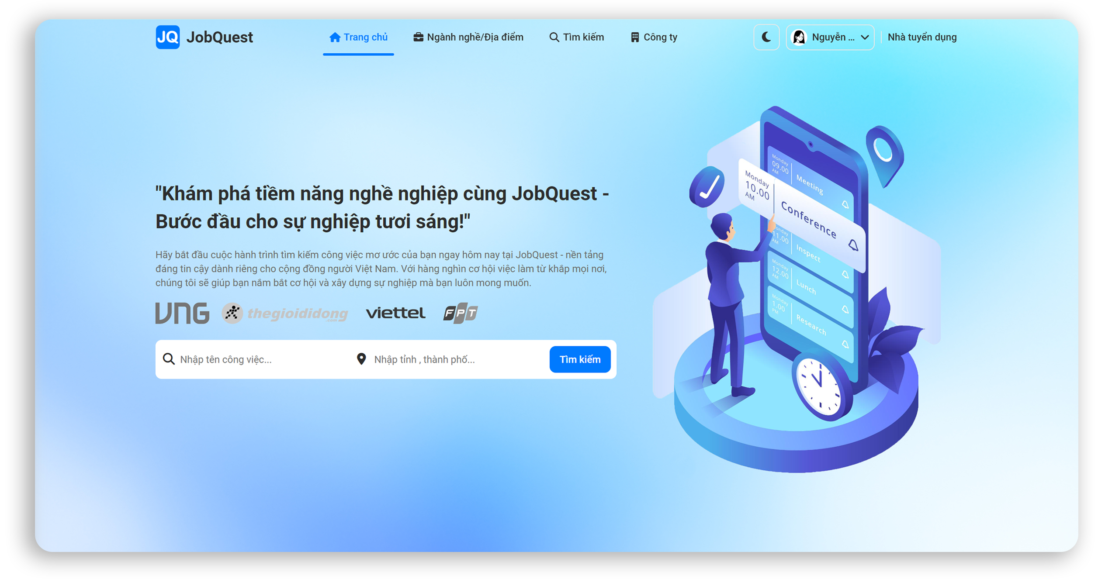
03
Xây dựng
Một số giao diện của chương trình :
01
03
02
04
Giao diện trang chủ
Xây dựng website tìm kiếm việc làm bằng ReactJS

Slide 25
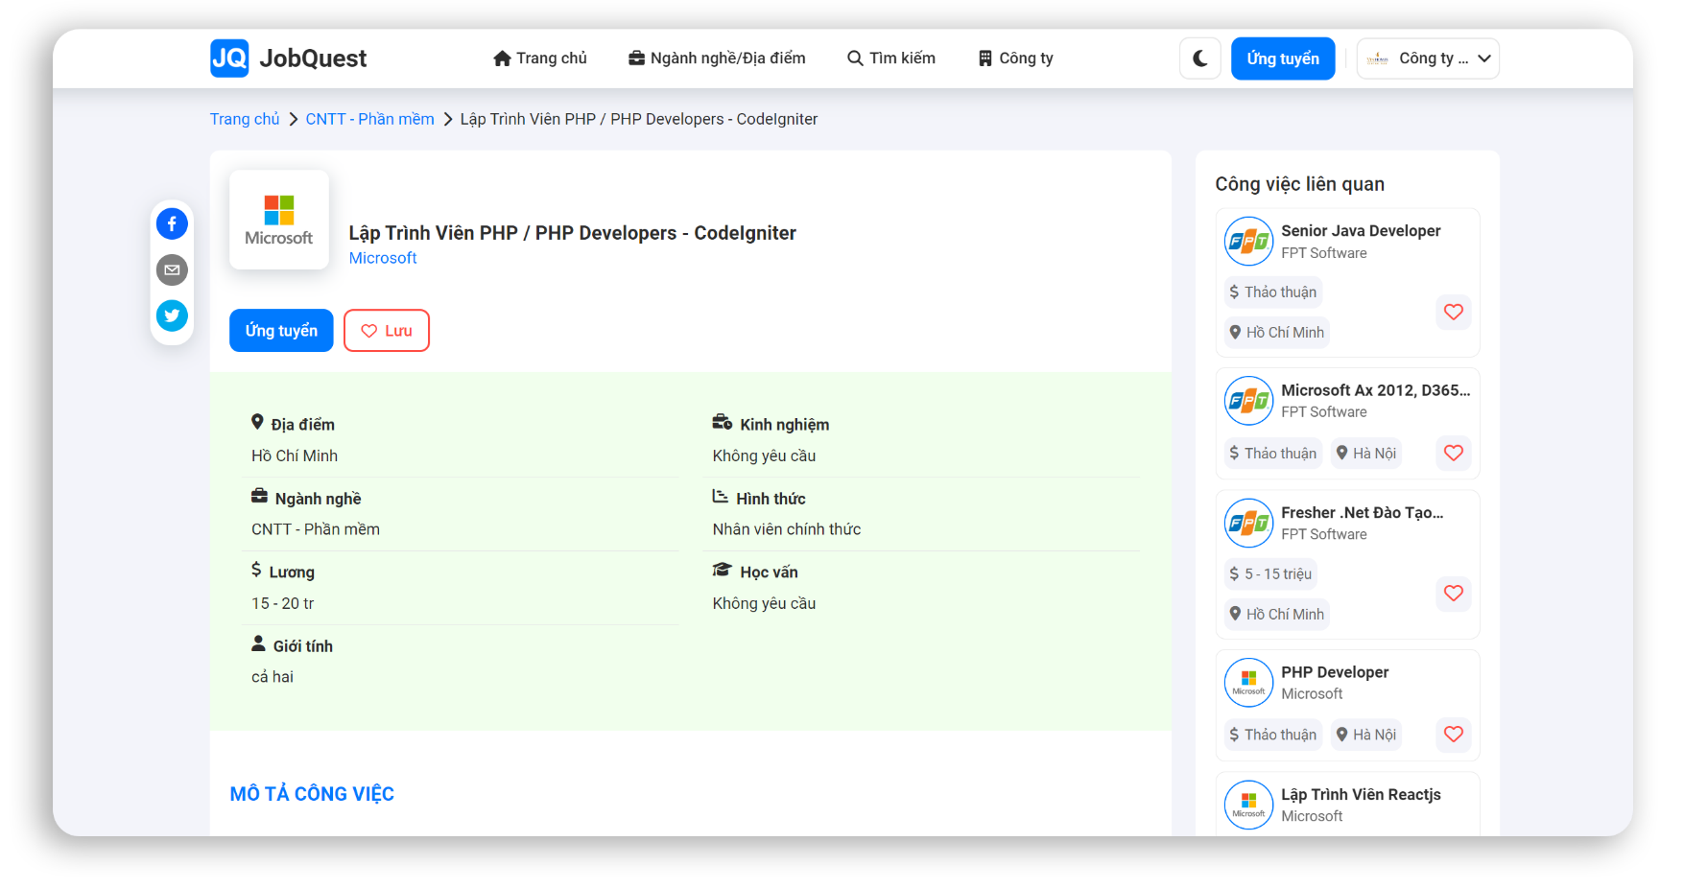
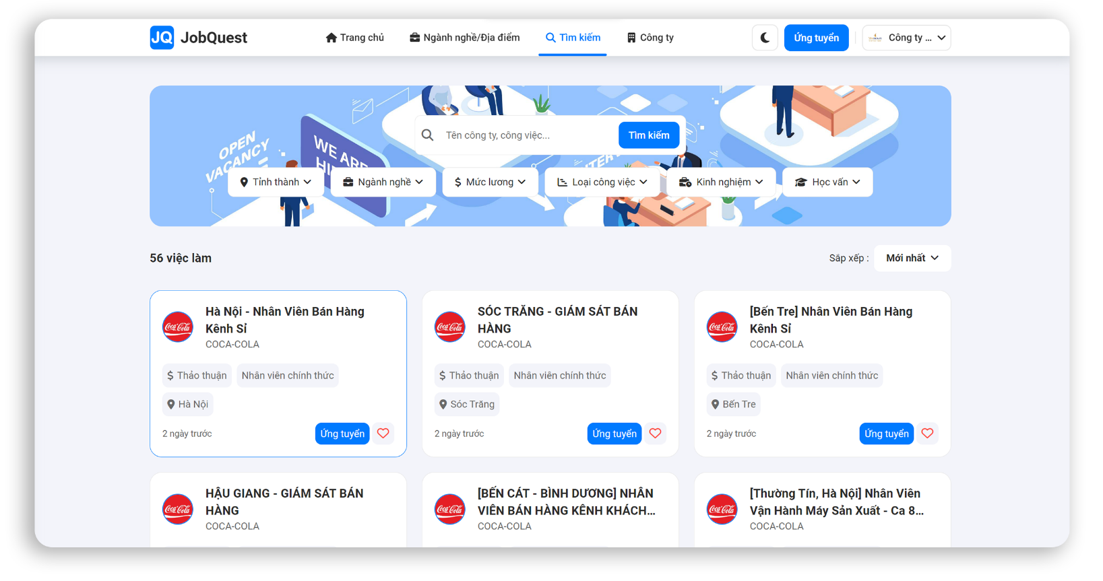
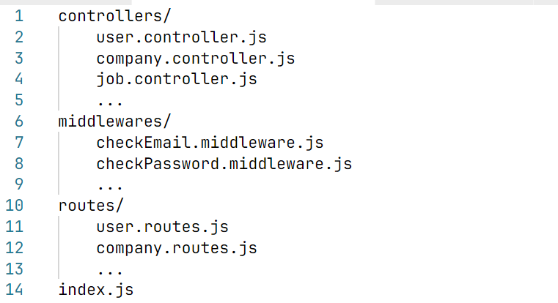
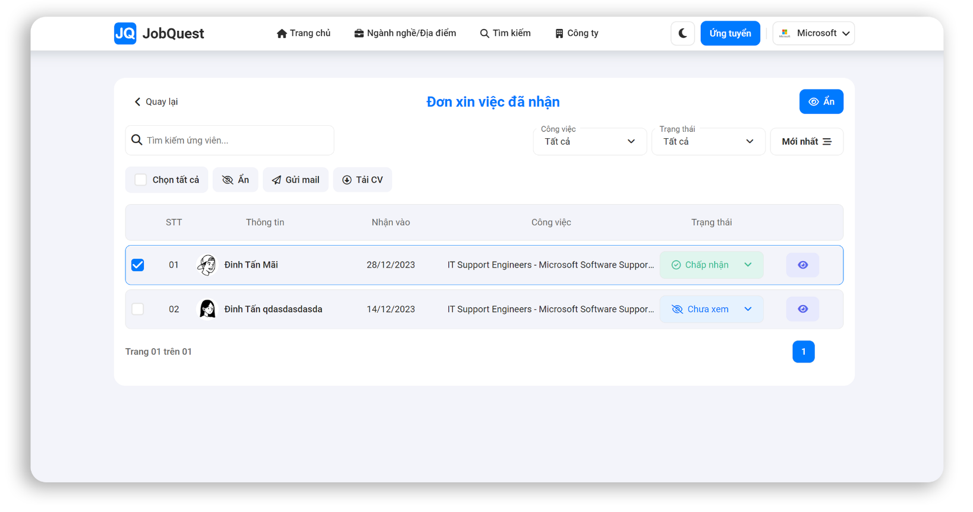
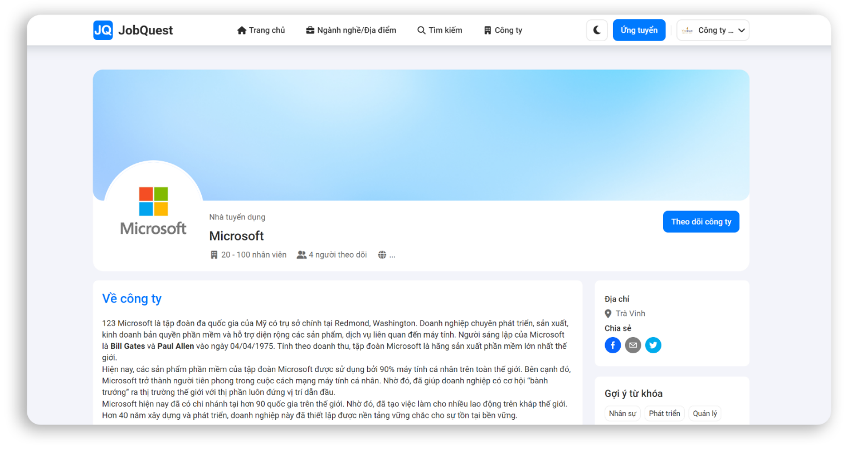
03
Xây dựng
01
03
02
04
Một số giao diện khác
Xây dựng website tìm kiếm việc làm bằng ReactJS

Slide 26
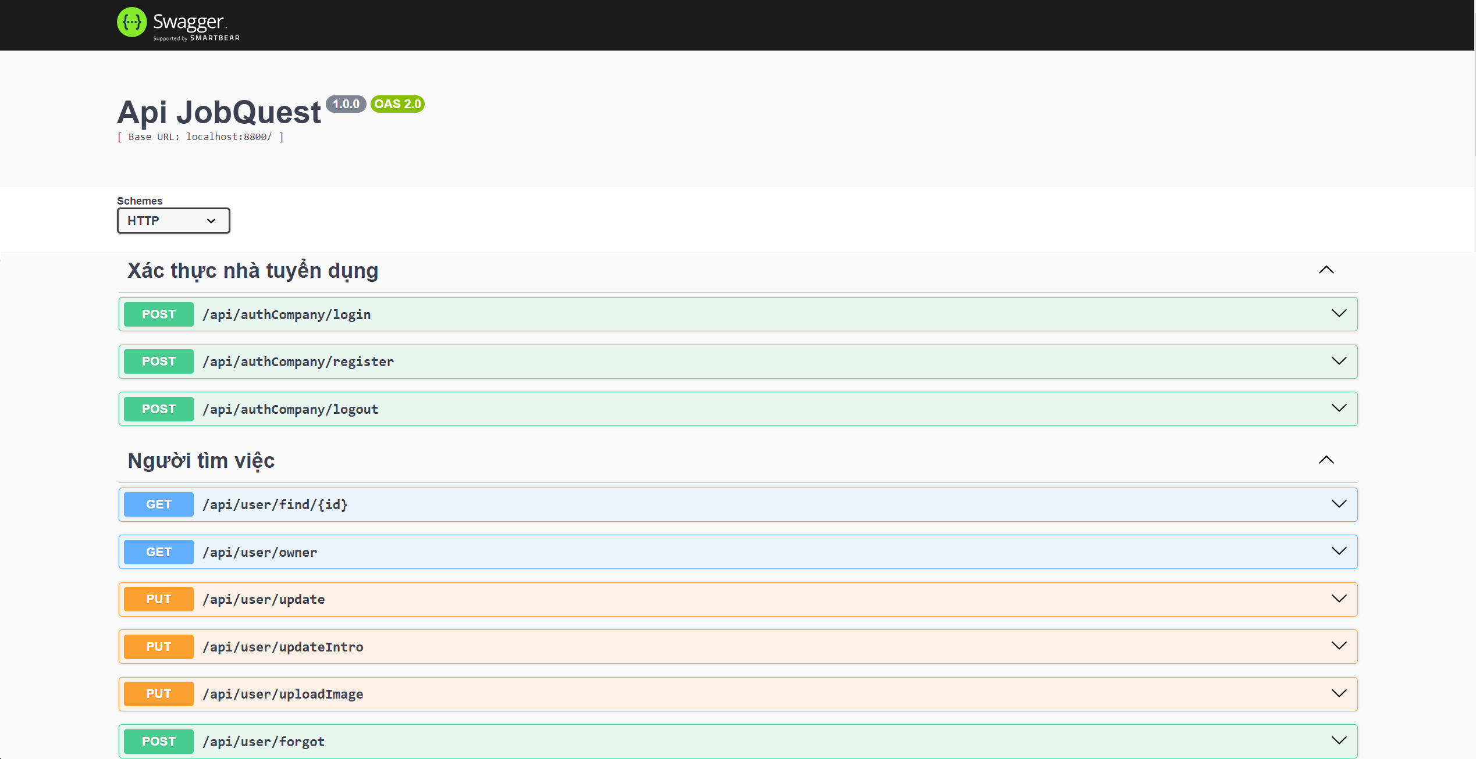
03
Xây dựng
Thiết kế API :
-Tập tin index.js: các API sẽ được định nghĩa trong tập tin index.js để xử lý các yêu cầu từ phía người dùng gửi lên.
-Thư mục routes: Mỗi tập tin route sẽ định tuyến các URL và gọi hàm xử lý tương ứng .
-Thư mục controllers: Mỗi tập tin controller sẽ chứa các hàm xử lý các yêu cầu của người dùng liên quan đến một chức năng cụ thể.
-Thư mục middlewares: Mỗi tập tin middlewares sẽ kiểm tra giá trị đầu vào trước khi xử lý.
01
03
02
04
Cấu trúc thư mục API
Xây dựng website tìm kiếm việc làm bằng ReactJS

Slide 27
03
Xây dựng
Thiết kế API :
01
03
02
04
Giao diện API
Xây dựng website tìm kiếm việc làm bằng ReactJS

Slide 28
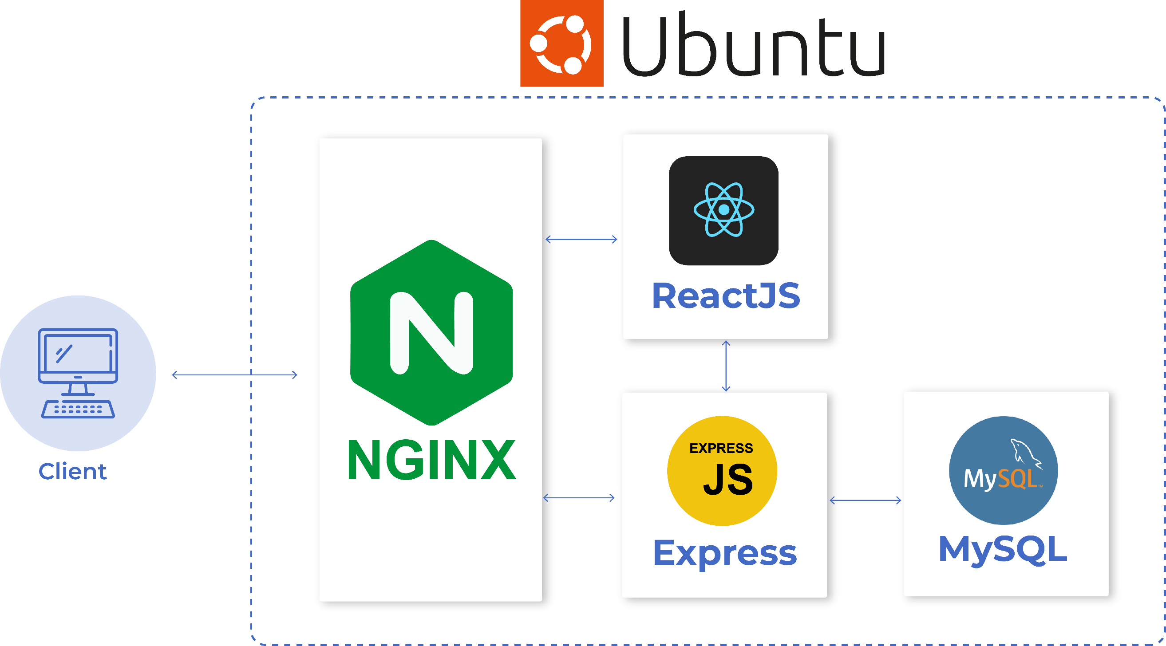
04
Kết luận và
hướng phát triển
03
Xây dựng
Triển khai ứng dụng :
Ứng dụng được triển khai lên máy chủ VPS với cấu hình 2 core CPU, 2 GB RAM, 40GB SSD.
01
03
02
04
Xây dựng website tìm kiếm việc làm bằng ReactJS

Slide 29
04
Kết luận và
hướng phát triển
Xây dựng website tìm kiếm việc làm bằng ReactJS

Slide 30
04
Kết luận và hướng phát triển
Kết quả đạt được :
Tạo ra một website tìm kiếm việc làm sử dụng ReactJS.
Cung cấp một giao diện người dùng thân thiện và dễ sử dụng.
Tối ưu hóa trải nghiệm người dùng và tăng cường khả năng tìm kiếm công việc.
Cho phép dùng đăng ký tài khoản, tìm kiếm việc làm theo các tiêu chí khác nhau, nộp hồ sơ xin việc và theo dõi tình trạng hồ sơ.
Cho phép nhà tuyển dụng đăng tin tuyển dụng, quản lý tin tuyển dụng và lọc hồ sơ ứng viên.
Xây dựng website tìm kiếm việc làm bằng ReactJS

Slide 31
04
Kết luận và hướng phát triển
Hướng phát triển :
Phát triển ứng dụng đa nền tảng.
Hệ thống thông báo và gợi ý.
Xây dựng trang admin quản lý website.
Thực hiện chức năng chat và phỏng vấn trực tuyến.
Thêm nhiều lựa chọn đăng nhập.
Thêm chức năng đánh giá nhà tuyển dụng và đánh giá ứng viên.
Xác thực nhà tuyển dụng.
Xây dựng website tìm kiếm việc làm bằng ReactJS

Slide 32


Toàn bộ mã nguồn của dự án được lưu trữ và quản lý trên Github
github.com/tanmaiii/csn-da21ttb-dinhtanmai-timviec-nodejs
Xây dựng website tìm kiếm việc làm bằng ReactJS

Slide 33
Ứng dụng được triển khai với
địa chỉ
https://jobquest.tanmai.id.vn
Xây dựng website tìm kiếm việc làm bằng ReactJS

Slide 34


CẢM ƠN THẦY CÔ
Rất mong sự đóng góp từ thầy cô
Demo
ĐINH TẤN MÃI
Xây dựng website tìm kiếm việc làm bằng ReactJS

